Slide 1
BIL | TAJUK | TARIKH | SURATKHABAR
1. | SEKTOR HARTANAH DIJANGKA TERUS MENINGKAT | 17 JUN 2025 | SINAR HARIAN

Slide 2
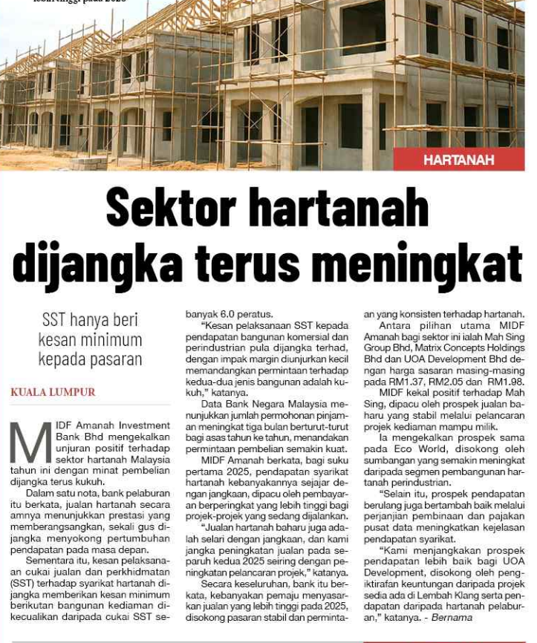
SINAR HARIAN
17 JUN 2025
SH|SEKTOR HARTANAH DIJANGKA TERUS MENINGKAT| MS 28

